Slide 1
Итоговое изложение Щетинин Р.Б., канд. филол. наук, доцент кафедры гуманитарного образования

Slide 2
Общие замечания
итоговое изложение пишется подробно;
к проверке по критериям оценивания допускаются итоговые изложения, соответствующие установленным требованиям.

Slide 3
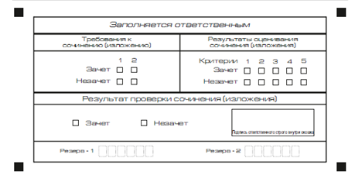
Требования
Требование №1. «Объем итогового изложения»
Требование № 2. «Самостоятельность написания итогового изложения»
Критерии
Критерий № 1. «Содержание изложения»
Критерий № 2. «Логичность изложения»
Критерий № 3. «Использование элементов стиля исходного текста»
Критерий № 5. «Грамотность»
Критерий № 4. «Качество письменной речи»

Slide 4
Требование № 1. «Объём итогового изложения»
Рекомендуемое количество слов – 200.
Максимальное количество слов в изложении не устанавливается: участник должен исходить из содержания исходного текста.
Если в изложении менее 150 слов, то выставляется «незачёт» за невыполнение требования № 1 и «незачёт» за работу в целом (такое изложение не проверяется по критериям оценивания).

Slide 5
Требование № 2. «Самостоятельность написания итогового изложения»
Итоговое изложение выполняется самостоятельно. Не допускается списывание изложения из какого-либо источника (работа другого участника, исходный текст и др.).
Если изложение признано несамостоятельным, то выставляется «незачёт» за невыполнение требования № 2 и «незачёт» за работу в целом (такое изложение не проверяется по критериям оценивания).

Slide 6
Требования к оцениванию
Если сочинение не отвечает хотя бы одному из требований (объём; самостоятельность написания), то «незачёт» выставляется и за невыполнение требований (№ 1 или № 2) и за работу в целом.
Работа по критериям НЕ ПРОВЕРЯЕТСЯ и ставится «НЕЗАЧЁТ»!!!

Slide 7
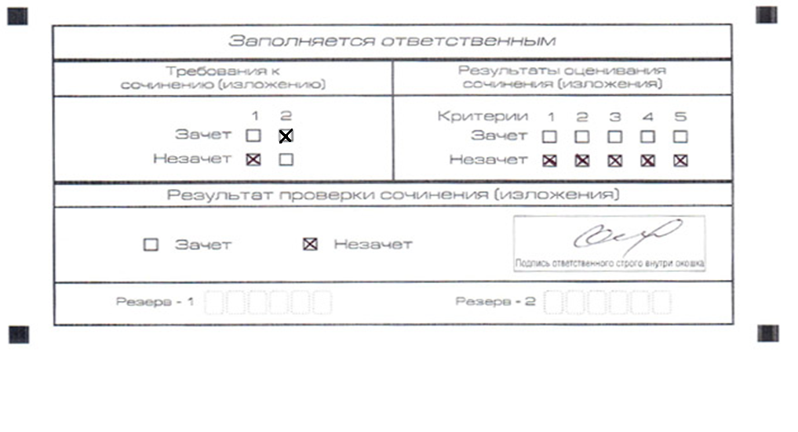

Slide 8
Критерия оценивания
Критерии №1 и №2 являются основными.
Но для получения «зачёта» за всю работу нужно получить дополнительно «зачёт» ещё и по одному из критериев ( №3, №4, №5).
1. «Содержание изложения»
5. «Грамотность»
2. «Логичность изложения»
4. «Качество письменной речи»
3. «Использование элементов стиля исходного текста»

Slide 9
Критерии оценивания

Slide 10
Критерий №1. «Содержание изложения»
Проверяется умение участника передать содержание исходного текста.
«Незачёт» ставится при условии, если участник существенно исказил содержание исходного текста или не передал его содержания. Во всех остальных случаях выставляется «зачёт».
Если по критерию №1 поставлен «незачёт», то изложение по критериям №2 – №5 не проверяется. В клетки по всем критериям оценивания выставляется «незачёт». И за всю работу выставляется «незачёт».

Slide 11
Критерий №2. «Логичность изложения»
Проверяется умение участника логично, последовательно излагать содержание исходного текста, избегать неоправданных повторов и нарушений последовательности внутри смысловых частей изложения.
«Незачёт» ставится при условии, если грубые логические нарушения мешают пониманию смысла изложенного. Во всех остальных случаях выставляется «зачёт».
Если по критерию №1 поставлен «зачёт», а по критерию №2 поставлен «незачёт», то изложение по критериям №3 – №5 не проверяется. В клетки по критериям оценивания №3 – №5 выставляется «незачёт». И за всю работу выставляется «незачёт».

Slide 12
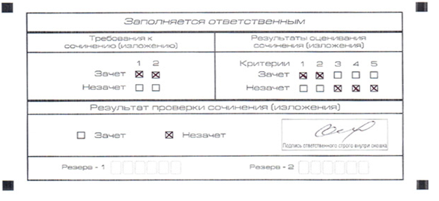
Критерии №3 – 5.
Если по критериям №1 и №2 поставлен «зачёт», а по остальным критериям (№3 – №5) – «незачёт», то вся работа получает «незачёт».

Slide 13
Критерии №3 – 5.
Для получения «зачёта» за итоговое изложение необходимо получить «зачёт» по критериям №1, №2 и дополнительно «зачёт» по одному из критериев №3, №4, №5.

Slide 14
Критерии № 3 – 5.

Slide 15
Критерий №3. «Использование элементов стиля исходного текста»
Проверяется умение участника сохранить в изложении отдельные элементы стиля исходного текста.
«Незачёт» ставится при условии, если в изложении полностью отсутствуют элементы стиля исходного текста. Во всех остальных случаях выставляется «зачёт».

Slide 16
Критерий №4. «Качество письменной речи»
Проверяется умение участника выражать мысли, используя разнообразную лексику и различные речевые конструкции.
«Незачёт» ставится при условии, если низкое качество речи (в том числе грубые речевые ошибки) существенно затрудняет понимание смысла изложения. Во всех остальных случаях выставляется «зачёт».

Slide 17
Критерий №5. «Грамотность»
Проверяется грамотность участника.
«Незачёт» ставится при условии, если на 100 слов приходится в сумме более десяти ошибок: грамматических, орфографических, пунктуационных.

